Slide 1
Matematical Foundations of computional continuum mechanics. The Finite Element Method (FEM)
Engineering of CAD/CAM/CAE projects
Week 9
Teshabaev Anvar E.

Slide 2
Engineering of CAD/CAM/CAE projects
  Contents
1
Matematical Foundations of CCM
arayonlar muhandislik tahlili
Texnologik jarayonni louihalash arajasi
The Finite Element Method (FEM)
2
3
4

Slide 3
Ilmiy-amaliy tadqiqot usullari
Kuzatuv
Eksperiment
Nazariy
Hisoblash
3

Slide 4
Ilmiy uslubiy jarayon
Ishchi faraz
Tajriba
Eksperiment
Natijalar
Real muammo
4

Slide 5
Ilmiy Mexanika
Mexanika fundamental ilmiy fan sifatida 3 ta asosiy qismga bo'linishi mumkin:
nazariy mexanika
amaliy mexanika
hisoblash mexanikasi
5

Slide 6



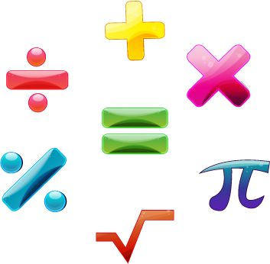
Mexanika rivojlanishi
Mexhanika fannining rivojlanishining
4 bosqichi:
Kuzatuv mexanikasi
Tajriba mexanikasi
Nazariy mexanikasi
Hisoblash mexanikasi
6

Slide 7

Nazariy mexanika
Nazariy mexanika mutlaqo qattiq va deformatsiyalanadigan jismlarning mexanik harakatini tavsiflovchi fundamental qonunlar va tamoyillar (prinsiplar) bilan shug'ullanadi.
7

Slide 8
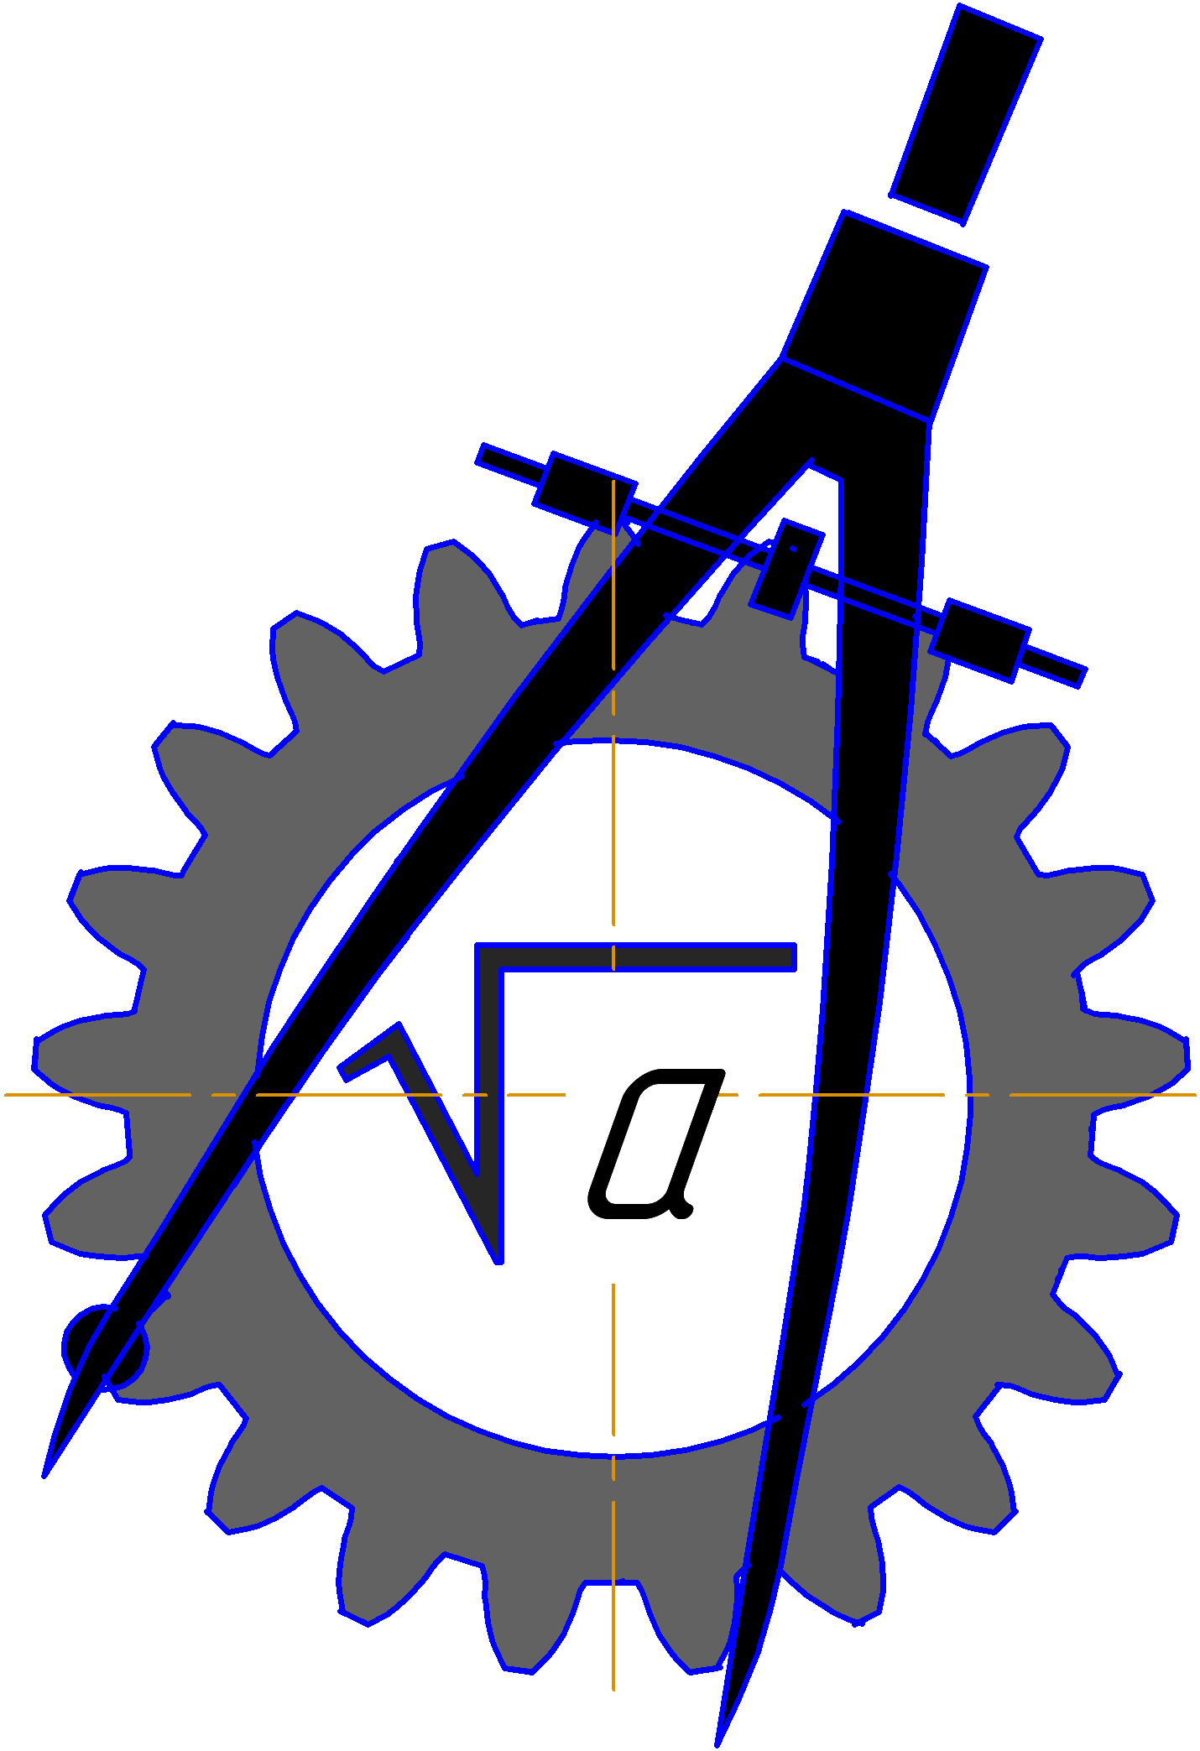
Amaliy mexanika
Amaliy mexanika nazariy mexanika teoremalari asosida fizik hodisalarning matematik modellarini qurish, ilmiy-tadqiqot va muhandislik muammolarini shakllantirish va hal qilish bilan shug'ullanadi.
8

Slide 9
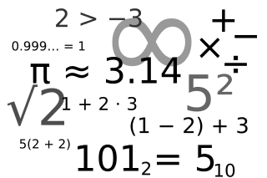
Hisoblash mexanika
Hisoblash mexanikasi amalda raqamli hisoblash mashinalarida raqamli usullar yordamida matematik modellashtirish orqali o'ziga xos muammolarni hal qiladi.
9

Slide 10
Hisoblash mexanika
Hisoblash mexanikasini qo'llash sohalari hal qilinadigan vazifalarning fizik miqyosiga qarab ajratilishi mumkin.
Nanomexanika va
Mikromexanika
Qattiq muhit mexanikasi
Tizimlar mexanikasi
Qattiq jism va tuzilmalar
Suyuklik va gazlar mexanikasi
Tegishli fanlararo vazifalar
Hisoblash mexanikasi
10

Slide 11

Mikromexanika
Mikromexanika asosan hodisalarni kristallar va granulalar darajasida ko'rib chiqadi.
Uning asosiy texnologik vazifasi materiallar va mikro jihozlarni loyihalash va ishlab chiqarishdir.
11

Slide 12
Uzluksiz jismlar mexanikasi.
Uzluksiz jismlar mexanikasi makroskopik darajada o'rganadi, bunda bir hil holga keltiriladigan doimiy modellardan foydalanadi.
Qattiq muhit mexanikasini 2 turda bo’ladi:
suyuq va qattiq jismlar mexanikasidir;
qattiq jismlardan yasalgan tuzilmalar mexanikasi.
Qattiq jismning hisoblash mexanikasi ilmiy- amaliy yondashuvdan foydalanadi, tuzilmalarni (konstruksiyalarni) hisoblash mexanikasi esa tuzilmalarni (tahlil qilish va loyihalashda texnologik qo'llanmalarga e'tibor qaratadi.
12

Slide 13
Hisoblash mexanikasi
Suyuqliklarning hisoblash mexanikasi suyuqlik va gazlarning muvozanati va harakatini tavsiflovchi vazifalar bilan shug'ullanadi, shu jumladan: 1. gidrodinamika,
2. aerodinamika,
3. atmosfera fizikasi,
4. yonish va portlash fizikasi qabi yaxshi rivojlangan sohalardur.
13

Slide 14
Tizimlar mexanikasi
Tizimlar mexanikasi makroskopik funktsiyalarni ko'rsatadigan tabiiy yoki sun'iy mexanik narsalar bilan shug'ullanadi. Sun'iy tizimlarga misol:
mashinalar, avtomobillar, samolyotlar, mikrochip, robotlar va boshqalar;
biologik tizimlar – biomexanika nuqtai nazaridan o'rganiladigan butun hayvonlar yoki daraxtlar.
Ijtimoiy tizimlar – guruhlar, korxonalar, jamiyatlar.
Tizimlar eng umumiy tushunchani ifodalaydi, ular parchalanish yo'li bilan o'rganiladi: tizimning alohida komponentlarining xatti-harakati, komponentlar o'rtasidag aloqalar va o'zaro ta'sirlar.
14

Slide 15
Statik va dinamika mexanika
Qattiq muhit mexanikasining vazifalari inertsiya effekti hisobga olinganligi yoki yo'qligiga qarab tasniflanadi:
Qattiq muhit mexanikasi
Statika
Dinamika
Vaqtga bog'liqlik dinamikaga mos, chunki inersiya kuchlari (shuningdek, damping kuchlari ham) vaqt hosilalarini hisoblashni talab qiladi.
15

Slide 16
Chiziqlilik va chiziqsizlik
Mexanikaning vazifalari chiziqli va chiziqli bo'lmaganlarga ham bo'linishi mumkin.
Chizikli
Chiziksiz
Mexanika
Chiziqli mexanika – bu tizimning sabab-oqibat ma'nosida javobi chiziqli bo'lgan muammolar bilan shug'ullanadi. Masalan, agar qo'llaniladigan tashqi kuchlar ikki baravar ko'paysa, natijada paydo bo'ladigan harakatlar va ichki stresslar ham ikki baravar ko'payadi. Aksincha, vazifalar chiziqli bo'lmagan deb tasniflanadi.
16

Slide 17
Mexanika raqamli usullari
Hozirda mexanika diskret tizimlar (masalan, novdalardan iborat) va butun tuzilmalarni va ularning elementlari - plitalar, chig'anoqlari, bloklarni hisoblash usullariga ega.
Diskret tuzilmaning kuchlanish-deformatsiyalangan holatini hisoblash, to'g'ridan-to'g'ri algebraik tenglamalar tizimlarini echishga olib keladi.
Bunga misol - tekis va fazoviy tuzimlarini hisoblashda keng qo'llaniladigan kuchlar va harakatlarning klassik usullari.
17

Slide 18
Mexanika raqamli usullari
Hozirda mexanika diskret tizimlar (masalan, novdalardan iborat) va butun tuzilmalarni va ularning elementlari - plitalar, chig'anoqlari, bloklarni hisoblash usullariga ega.
Diskret tuzilmaning kuchlanish-deformatsiyalangan holatini hisoblash, to'g'ridan-to'g'ri algebraik tenglamalar tizimlarini echishga olib keladi.
Bunga misol - tekis va fazoviy tuzimlarini hisoblashda keng qo'llaniladigan kuchlar va harakatlarning klassik usullari.
18

Slide 19
Mexanika raqamli usullari
Butun tuzimlarni hisoblash uchun yanada murakkab matematik modellar va shunga mos ravishda raqamli usullar qo'llaniladi.
Shunday qilib, butun muhit mexanikasidagi geometrik va fizik miqdorlar o'rtasidagi asosiy bog'liqliklar cheksiz kichik element yordamida olinadi.
Shunday qilib, differentsial, integral yoki integral-differentsial tenglamalar paydo bo'ladi, ular chegara va boshlang'ich shartlar bilan birgalikda tegishli muammoning matematik modelini hosil qiladi.
19

Slide 20
Mexanika raqamli usullari
Amaliy muammolarni analitik shaklda aniq hal qilish juda kam hollarda mumkin, shuning uchun ularni hal qilishning taxminiy, ammo juda umumiy usullari ayniqsa muhimdir.
So'nggi yillarda zamonaviy hisoblash vositalaridan foydalanish tufayli raqamli deb ataladigan ushbu usullar muhandislik amaliyotida faol rivojlandi.
Hozirgi vaqtda turli xil taxminiy usullar ma'lum. Bunday holda, differentsial va integral tenglamalarni, variatsion muammolarni hal qilish uchun turli xil usullar qo'llaniladi.
20

Slide 21
Mexanika raqamli usullari
Raqamli usulni baholashda asosiy e'tiborni qaratilish kerak:
universallik,
yaqinlashishning aniqligi,
algoritmning soddaligi,
hisoblash hajmi va boshqalar kabi fazilatlarga.
Hisob-kitoblarni amalga oshirish uchun yaxshi natija yakinlashishga ega va turli xil vazifalarda sinab ko'rilgan ishonchli usullarni tanlash kerak
21

Slide 22
Mexanika raqamli usullari
Ushbu talablarga javob beradi:
cheklangan farqlar usuli (CFU/MKR),
variatsion-farq usuli (VFU/VRM),
cheklangan elementlar usuli (CEU/ MKE/FEM).
Bundan tashqari, ushbu usullarning har biri doirasida turli xil vazifalar sinflarini yechishda qaratilgan ko'plab yo'nalishlar va modifikatsiyalari ishlab chiqilgan.
22

Slide 23
Mexanika raqamli usullari
Hozirgi vaqtda qattiq jismning chiziqli mexanikasida cheklangan elementlar usuli (CEU/MKE/FEM) eng keng tarqalgan.
Shu bilan birga ushbu muammolarni hal qilish uchun chegara elementlari usulini qo'llash 2-I o'rinda turadi.
Chiziqli bo'lmagan muammolar uchun cheklangan element usuli eng samarali va yetakchi hisoblanadi (1-I o’rinda).
23

Slide 24
Cheklangan elementlar usuli
Cheklangan elementlar usuli atamasi aslida ba'zi umumiy xususiyatlarga muvofiq hisoblash texnologiyaning keng doirasini belgilaydi.
Qidirilayotgan funksiya turiga qarab tuzilmalar mexanikasiga nisbatan MKE tasnifi quyidagicha .
Harakatlar
Kuchlanish
Aralash
Gibridli
SEU/MKE tasnifi
24

Slide 25
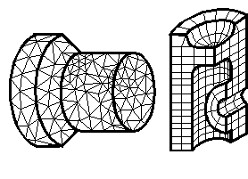
CEU/MKE jarayoni
Cheklangan elementlarni tahlili ma'lum qadamlardan iborat.
Ushbu ketma-ketlik CEU/MKE jarayoni va ikki turda bo’ladi:
Matematik yondashuv
Jismoniy yondashuv.
25

Slide 26
CEU/MKE jarayoni
Ideallashtirish
Matematik model
Verifikatsiya (tekshirish)
CEU/MKE
yechim
Ideal fizik tizim
Diskret model CEU/MKE
Diskret yechim
Ideallashtirish va dickretlashtirish
Каримов И.Т. Общие понятия и классификация задач вычислительной механики. ЭУК «Строительная механика» https://stroitmeh.ru/lect65.htm
26

Slide 27
Matematik yondashuv
Matematik yondashuv markazida – matematik model, odatda oddiy differentsial tenglama yoki fazoviy koordinatalar va vaqt bo'yicha olingan qisman differentsial tenglamalar.
Diskret cheklangan elementli model har qanday variatsion printsipni differentsial tenglamalarning asl tizimiga yoki uning zaiflashgan versiyasida to'xtatilgan bog'lanish usuliga qo'llash orqali hosil bo'ladi. Ushbu qadam diskretizatsiya deb ataladi.
Olingan cheklangan elementar tenglamalar tizimi amaliy matematikaning katta algebraik tenglamalar tizimini echish usullaridan biri bilan yechiladi. Natija diskret yoki taxminiy yechim deb ataladi.
27

Slide 28
Matematik yondashuv
Ideal fizik tizim bu holda matematik modelni amalga oshirish sifatida ifodalanishi mumkin, matematik model bu tizimni idealizatsiya qilishdir. Masalan, agar matematik model Poisson tenglamasi bo'lsa, unda uni amalga oshirish elektrostatik zaryadni taqsimlash muammosi yoki issiqlik taqsimoti bo'lishi mumkin.
Boshqacha qilib aytganda, albatta elementar diskretizatsiyani hodisa fizikasiga murojaat qilmasdan ham berish mumkin.
28

Slide 29
Matematik yondashuv
Xato yoki xato tushunchasi taxminiy yechim matematik modelga almashtirilganda paydo bo'ladi. Ushbu almashtirish tekshirish deb ataladi.
Raqamli yondashuvning to'liq xatosi algebraik tenglamalar tizimini yechish xatosi va namuna olish xatosidan iborat.
Taxminiy yechimni ideal jismoniy tizimga almashtirish, ya'ni sinov yoki tajriba o'tkazish, qoida tariqasida, ushbu modellashtirish xatosini baholashi mumkin.
29

Slide 30
CEU/MKE jarayoni
Ideallashtirish
Ideal matematik model
CEU/MKE
Yechim
Fizik tizim
Diskret model
Diskret yechim
Ideallashtirish va dickretlashtirish
Verifikatsiya
Modellashtirishning to’liq xatosi
Каримов И.Т. Общие понятия и классификация.
30

Slide 31
Fizikaviy yondashuv
Diskret modelni olish uchun idealizatsiya va cheklangan elementli namuna olish jarayoni bir vaqtning o'zida amalga oshiriladi. Taxminiy diskret yechim avvalgisiga o'xshash tarzda olinadi.
Ushbu yondashuvdagi ideal matematik model cheklangan o'tish yoki diskret modelning "uzluksizligi" sifatida ifodalanishi mumkin.
Uzluksiz maydonlar tomonidan yaxshi modellashtirilgan ba'zi jismoniy tizimlar uchun bu qadam muhim. Ular uchun cheklangan elementli modelni faqat eksperimental o'lchovlar asosida matematik modellarga murojaat qilmasdan qurish mumkin.
31

Slide 32
Fizikaviy yondashuv
Xato yoki xato tushunchasi jismoniy yondashuvda ikkita jarayon tufayli paydo bo'ladi:
raqamli echimni tekshirish va
modellashtirish natijalarini baholash (ratifikatsiya).
Tekshirish matematik yondashuv bilan bir xil ma'noga ega:
raqamli echim diskret modelga almashtiriladi, natijada
echim xatosi paydo bo'ladi.
Taxminiy yechimni ideal matematik modelga almashtirish, asosan, namuna olish xatosini keltirib chiqarishi mumkin.
32

Slide 33
Diskret modelni sozlash
Jismoniy tizimga yaxshiroq mos kelishi uchun diskret modelni sozlash usullaridan biri modelni takomillashtirish qo’llaniladi.
Fiz ik tizim
Tajriba ma’l umotlar bazasi
Diskret m odel
Diskret y echilmar
Modellashtirish xatosi
Каримов И.Т. Общие понятия и классификация задач вычислительной механики. ЭУК «Строительная механика» https://stroitmeh.ru/lect65.htm
33

Slide 34
Matematik-fizik yondashuv
CEU/MKEga matematik va fizikaviy yondashuvlar bir-birini istisno qilmaydi, balki bir-birini to'ldiradi.
Jismoniy yondashuv samolyotlar, kemalar va boshqalar kabi juda murakkab muhandislik tizimlarining cheklangan elementar modellarini ishlab chiqishda birinchi bo'lgan.
Matematik yondashuv keyinchalik paydo bo'lgan va boshqa narsalar qatorida, usulni umume'tirof etilgan kuch-quvvat tahlili doirasidan tashqarida bo'lgan turli xil fanlararo muammolarni hal qilish uchun CEU/ MKE ga zarur nazariy asosni ta'minlagan.
34

Slide 35
Xulosa
Mexanika fundamental ilmiy fan sifatida 3 ta asosiy qismga bo'linishi mumkin:
a) nazariy mexanika,
b) amaliy mexanika
c) hisoblash mexanikasi
Mexhanika fannining rivojlanish 4 bosqichi:
Kuzatuv mexanikasi
Tajriba mexanikasi
Nazariy mexanikasi
Hisoblash mexanikasi
35

Slide 36
Xulosa
Amaliy mexanika nazariy mexanika teoremalari asosida fizik hodisalarning matematik modellarini qurish, ilmiy-tadqiqot va muhandislik muammolarini shakllantirish va hal qilish bilan shug'ullanadi.
Hisoblash mexanikasi amalda raqamli hisoblash mashinalarida raqamli usullar yordamida matematik modellashtirish orqali o'ziga xos muammolarni hal qiladi.
Tizimlar mexanikasi makroskopik funktsiyalarni ko'rsatadigan tabiiy yoki sun'iy mexanik narsalar bilan shug'ullanadi.
36

Slide 37
Xulosa
Mashinasozlik mahsulotlarini loyihalashda muhandislik tahlilning avtomatlashtirilgan tizimlari qo’llaniladi.
Muhandislik tahlil dasturlarini shartli 4ta asosiy guruhlarga ajratish mumkin:
1) Dasturiy ta'minot dizayn tizimlari
2) Universal tahlil dasturlari
3) Ixtisoslashtirilgan tahlil dasturlari
4) Boshqaruv tizimlarini tahlil qilish dasturlari.
37

Slide 38
Nazorat savollar
Muhandislik Tahlil Maqsadlari Va Vazifalari nimalardan iborat?
Avtomatlashtirilgan Muhandislik Tahlil Tizimlarining guruhi nimalardan iborat?
CAE dasturlarining xarakterli xususiyatlari?
CAE avtomatlashtirilgan muhandislik tahlil tizimlariga misollar keltiring.
KMT ning matematik tamoyillari nimaga asoslangan?
CEU/MKE kaysi tamoyillar asosida tuzilgan?
ANSYS va Kompas 3D dasturlarida muhandislik tahlil qismlari mavjudmi va nimalardan iborat?
Dasturiy ta'minot dizayn tizimlari afzalliklari nimada?
38

Slide 39
Foydalanilgan adabiyotlar
Singh Y.N. Matematical Foundation of Computer Science. New Delhi: NEW AGE International (P) Limited, PUBLISHERS, 393 pgs.
Schwarz Keith Mathematical Foundations of Computing. Preliminary Course Notes. Stanford University,Fall 2015.
Каримов И.Т. Общие понятия и классификация задач вычислительной техники. ЭУК «Строительная механика» https://stroitmeh.ru/lect65.htm
Почепский О. CAE-система: что за технология, для чего предназначены CАЕ программы. https://www.cleverence.ru/articles/
39

Slide 40
Qayta aloqa uchun
Savollar,
qo’shimchalar,
e’tirozlar,
takliflar?
40

Slide 41
Qayta aloqa uchun
Murojat uchun:
Farg’ona politexnika instituti,
Mashinasozlik texnologiyalari
va avtomatlashtirish kafedrasi,
t.f.n., dotsent –
Teshabayev Anvar Ergashevich
e-mail: ateshabaev1958@gmail.com
Phone: +998 93 252 -6488
41

Slide 42
E’tiboringiz uchun rahmat!
Please leave this place empty.

